Slide 1
Природа в опасности
Урок окружающего мира,
1 класс
УМК «Школа России»
Автор : Варфоломеева Ирина Викторовна
Учитель начальных классов
МБОУ Луговская СОШ
г. Калининград

Slide 2
Цели урока:
Познакомить детей с терминами. «Экология»,«Экологическая безопасность»
Выполнять правила экологической безопасности.
Воспитывать бережное отношение к окружающей природе.

Slide 3
Мир ослепительно переливается.
И как важно,чтобы это продолжалось вечно!

Slide 4
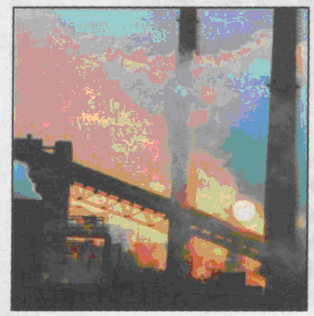
Загрязняют природу не только заводы,
фабрики, фермы, машины,
но возможно вы сами!

Slide 5
Мы получаем тепло и свет,
но при этом губим тысячи животных и растений!

Slide 6
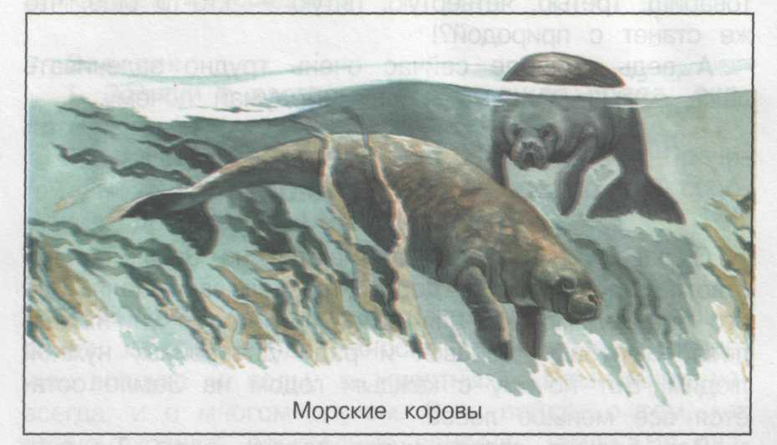
Примерно 250 лет назад
один путешественник обнаружил
в море, у восточных берегов России,
огромных животных-
Морских коров.

Slide 7
В Северной Америке жили необыкновенные голуби.
Они перелетали огромными
стаями с одного места на другое.
Их назвали странствующими голубями.

Slide 8
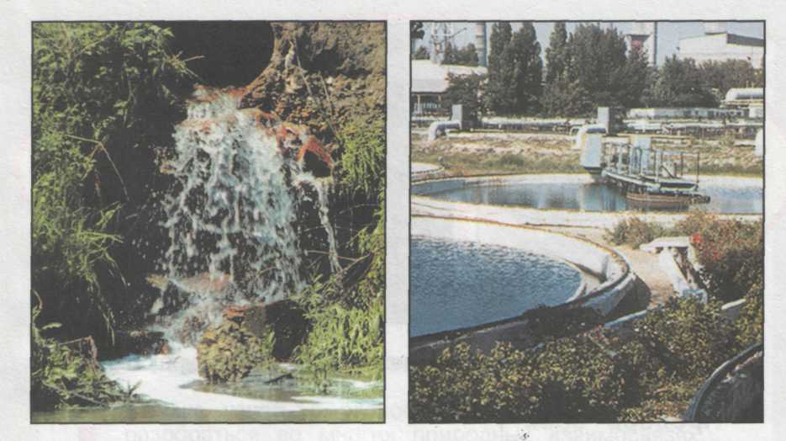
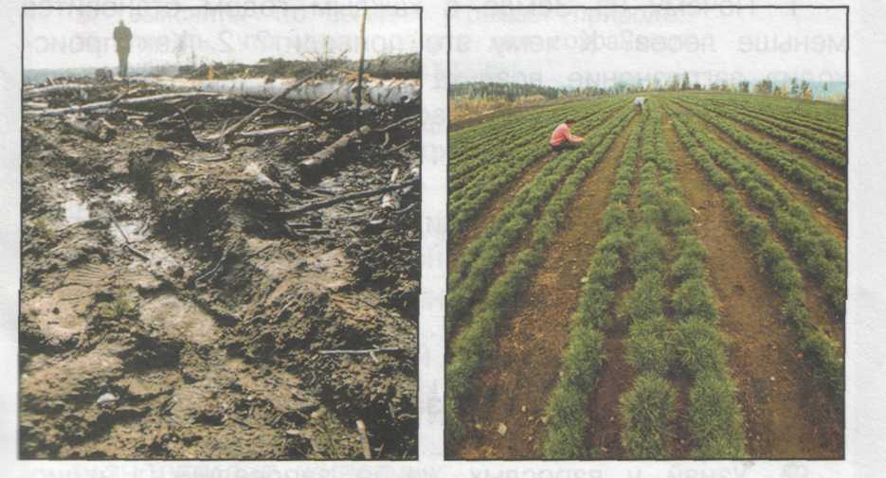

Slide 9
Заповедники- это участки земли,
где вся природа находится
под строгой охраной.

Slide 11
Национальные парки- это природные музеи
под открытым небом.
Здесь проводятся экскурсии.

Slide 12
Природа перерабатывает
пластиковый стакан - за 100 лет.
Телефонную карту - за 1000лет.
Стеклянную бутылку
за 4000 лет.

Slide 13
Берегите природу!

Slide 14
Список используемых источников:
Энциклопедия юных сурков /Под ред. проф. И.Н.Петровского. – М.: Просвещение, 2009.
Учебник «Мир вокруг нас»/ А.А. Плешаков.-«ВАКО» Москва 2008г.
http://www.zooclub.ru/cats/porody/176.shtml
http://www.fotozveri.ru/
http://www.wildnet.ru/

